Slide 2
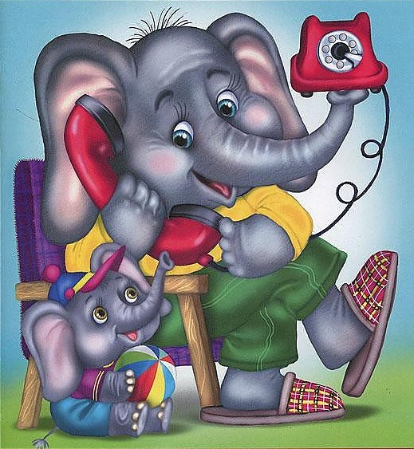
У меня зазвонил телефон.
- Кто говорит?
- Слон.

Slide 3
- Откуда?
- От верблюда.

Slide 4
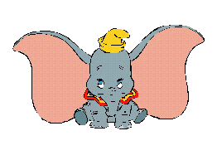
- Что вам надо?
- Шоколада.
- Для кого?
- Для сына моего.
- А много ли прислать?
- Да пудов этак пять.
Или шесть:
Больше ему не съесть,
Он у меня ещё маленький!

Slide 5
А потом позвонил
Крокодил
И со слезами просил:
- Мой милый, хороший,
Пришли мне калоши,
И мне, и жене, и Тотоше.

Slide 6
- Постой, не тебе ли
На прошлой неделе
Я выслал две пары
Отличных калош?
- Ах, те, что ты выслал
На прошлой неделе,
Мы давно уже съели,

Slide 7
И ждём не дождёмся,
Когда же ты снова пришлёшь
К нашему ужину
Дюжину
Новых и сладких калош!

Slide 8
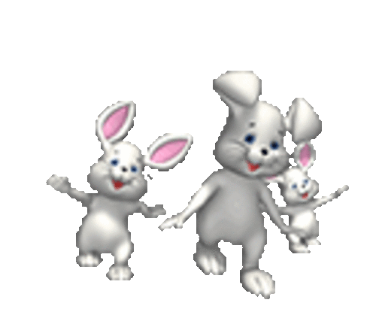
А потом позвонили зайчатки:
- Нельзя ли прислать перчатки?

Slide 9
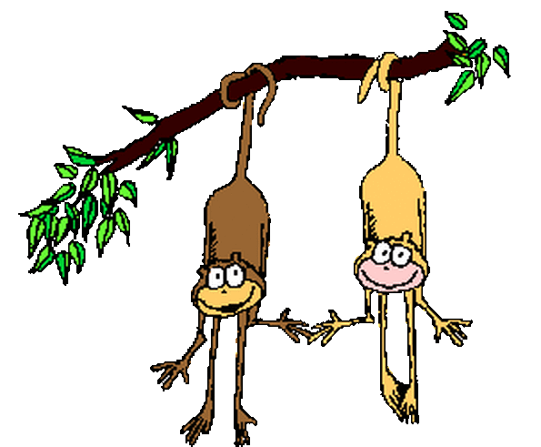
А потом позвонили мартышки:
- Пришлите, пожалуйста, книжки!

Slide 10
ПРОДОЛЖЕНИЕ СЛЕДУЕТ….

